Slide 1
컴퓨터사고와 sw코딩 기말과제
프로그램 명: 음식 칼로리 계산기
프로그램 배경 및 목적: 다이어트 관련 영상을 봤는데 매번 냉장고 안의 식재료를 이용한 음식들의 칼로리를 찾는 것이 힘듦을 발견했다. 그래서 음식에 들어가는 재료들의 칼로리를 계산해 그것을 합하여 음식의 최종적인 칼로리를 계산하는 프로그램을 구현하게 되었다.
프로그램 기능: 집에 있는 흔한 식재료들의 칼로리를 미리 입력한 뒤 사용자에게 음식을 만들 때 사용할 식재료를 받고, 사용할 양을 계산하여 음식을 만들었을 때 식재료를 이용한 음식의 총 칼로리를 계산할 수 있다.

Slide 2
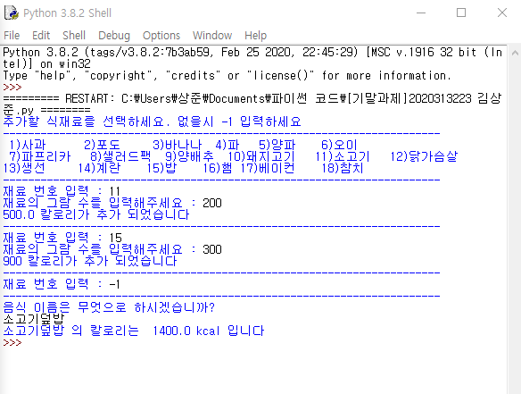
출력 화면

